Slide 1
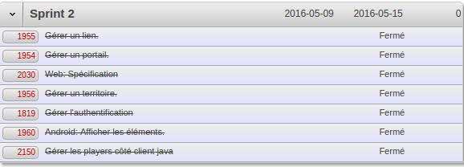
Sprint 2

Slide 2
Sprint 2 : Tâches
Affichage des portails en fonction des équipes.
Google Sign-In
Tests unitaires serveur -> à compléter
Récupération des portails via REST
Récupération des strings des liens et des champs.

Slide 3
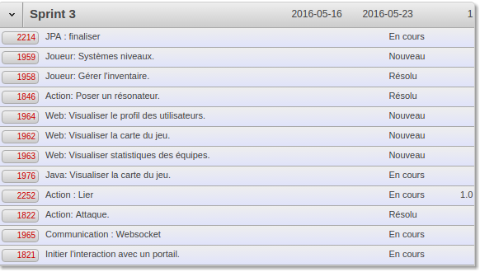
Sprint 3

Slide 4
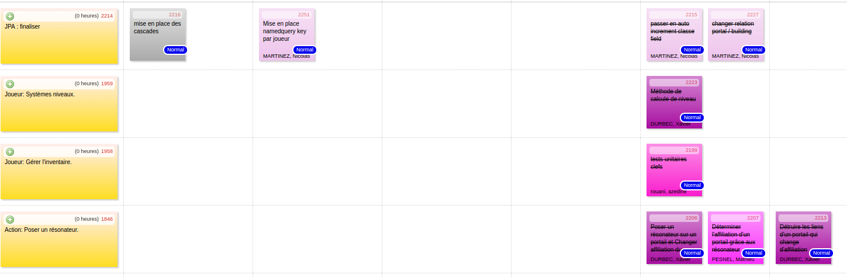
Sprint 3 : tâches

Slide 5
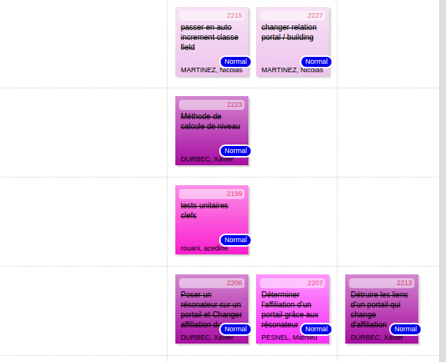
Sprint 3 : Tâches

Slide 6
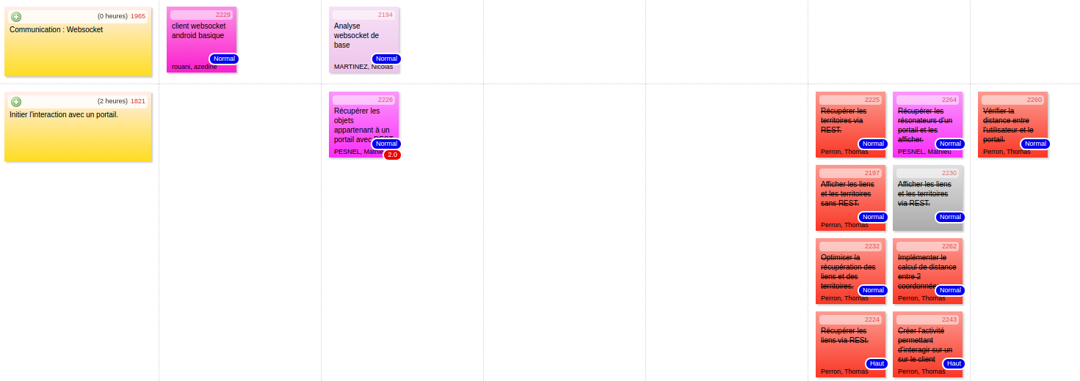
Sprint 3 : Tâches

Slide 7
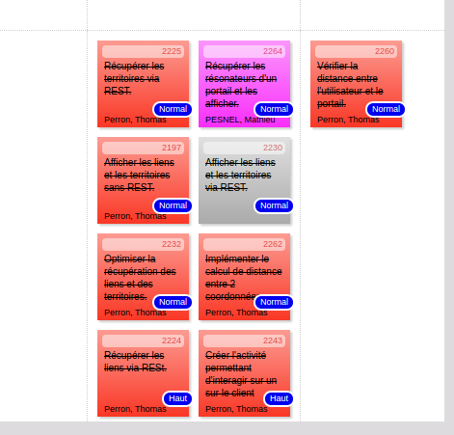
Sprint 3 : Tâches

Slide 8
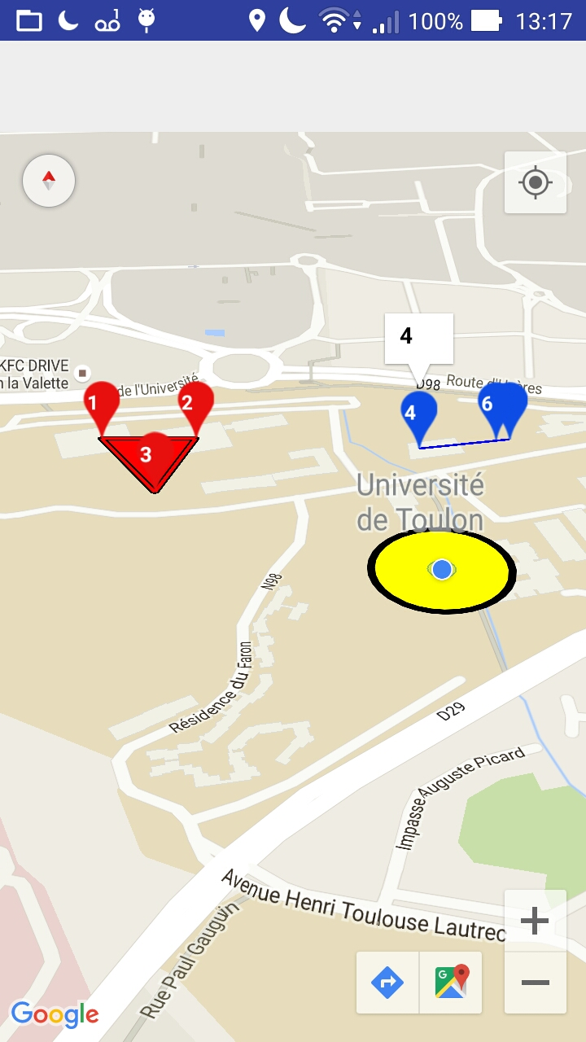
Liens et champs
Lien : Permet la liaison entre 2 portails.
Champ: Zone déterminée par 3 liens, reliés entre eux par une même équipe.
Comment ?
JSON des portails en récupérant l'équipe, les liens et les champs.
Utilisation des Set pour éviter les doublons de liens et de champs.
Réfs
CtraceMapView → onDisplayLink, onDisplayField

Slide 9
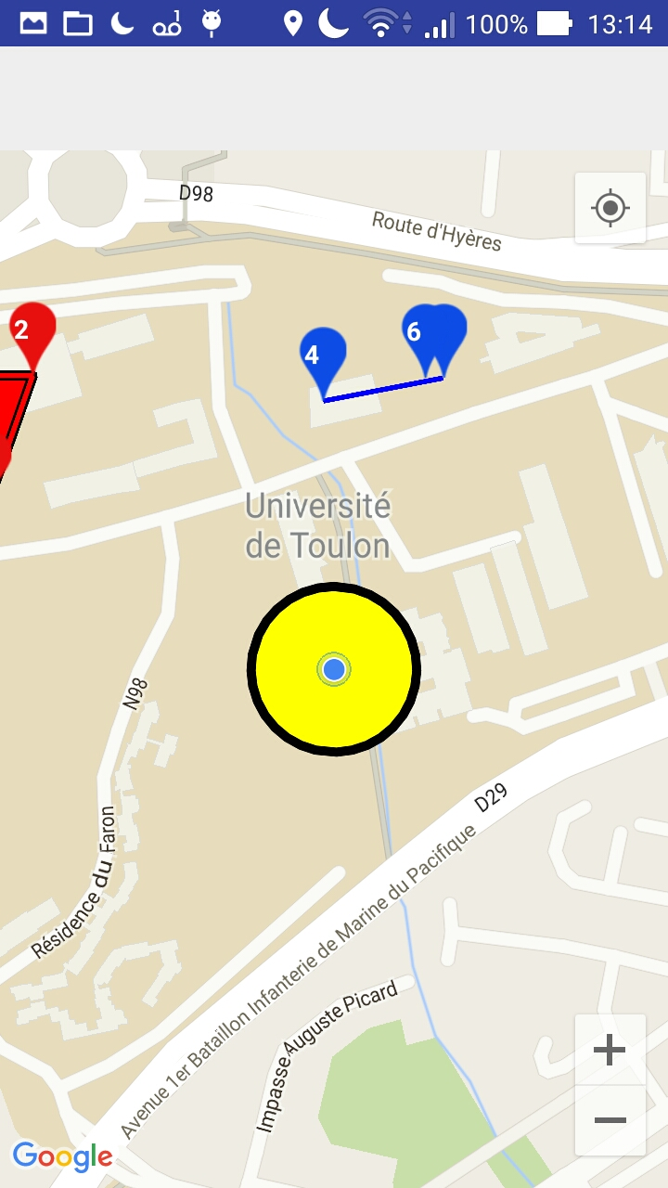
Formule de Haversine
Pour calculer une distance entre des coordonnées GPS et les retourner dans le système métrique.
Pourquoi ? Se rapprocher le plus de la réalité en terme de distance.
Cas d'utilisation :
Positionnement des portails à la création de la session
Interaction avec un portail pour un joueur
Echange entre joueurs alliés
Vol d'objets lors d'un échange

Slide 10
Fin du sprint 3
Réaliser les requêtes nommées pour récupérer les clés de portail des joueurs.
Pouvoir lier les portails sur le terrain.
Récupérer les objets appartenant à un portail.
Avancer le websocket côté client et serveur.

Slide 11
Positron : Fonctionnalités
Spécifications
Dictionnaire des termes et actions.
UML
Position du joueur, des portails
Récupération des équipes, résonateurs, liens et champs via le client Android.
Récupération de toutes les entités via le serveur REST.
Application minimaliste du client Android
Récupération sur le client Java des portails.
Algorithmes
Site web

Slide 12
Choix d'utilisation Websocket et/ou REST
Modification affectant dans l'immédiat le jeu des joueurs (exemple : creation d'un lien, champ, changement de camp d'un portail, ..) → Websocket
Au contraire, la pose d'une tourelle autour d'un portail par exemple ne necessitera pas de faire passer le message à tout le monde via Websocket.

Slide 13
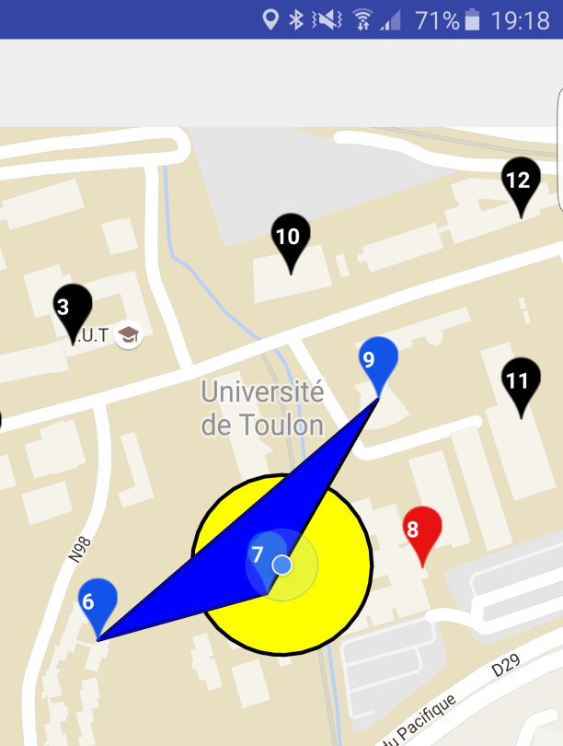
Personnalisation des marqueurs
ID portails
Affichage des couleurs des équipes
Gestion du mouvement de l'utilisateur
Recentrage sur la localisation

Slide 14
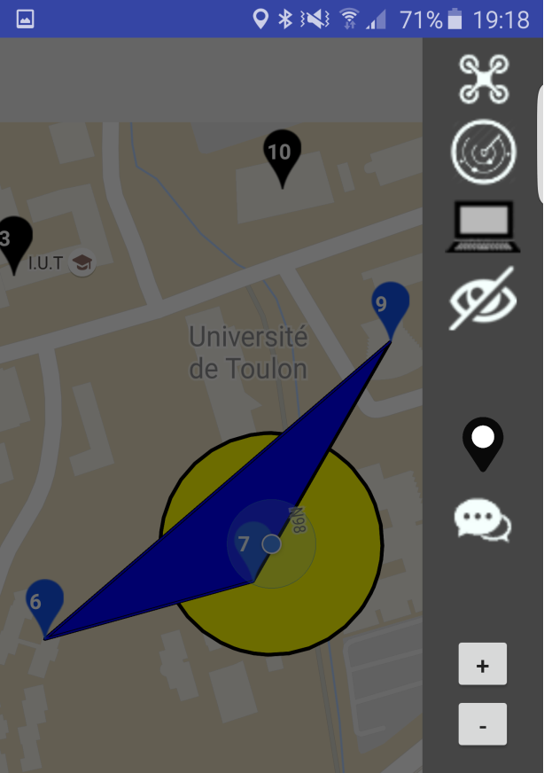
Mise en place du drawer
Bouton des objets non reliés
aux portails
Bouton des choix d'affichage
Redefinition du zoom

Slide 15
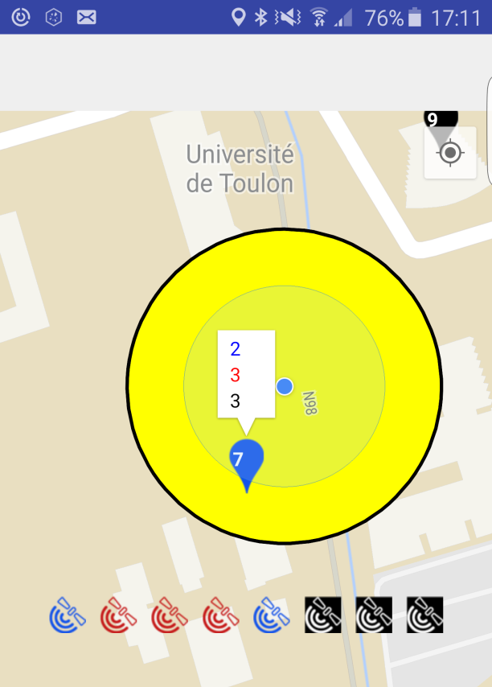
Interraction avec les portails
Affichage des resonateurs
Recentrage sur le portail
Infos du portail :
Bulle d'info du portail
Esquisse de l'option
“affichage de possession”
(prochainement dans le
drawer)

Slide 16
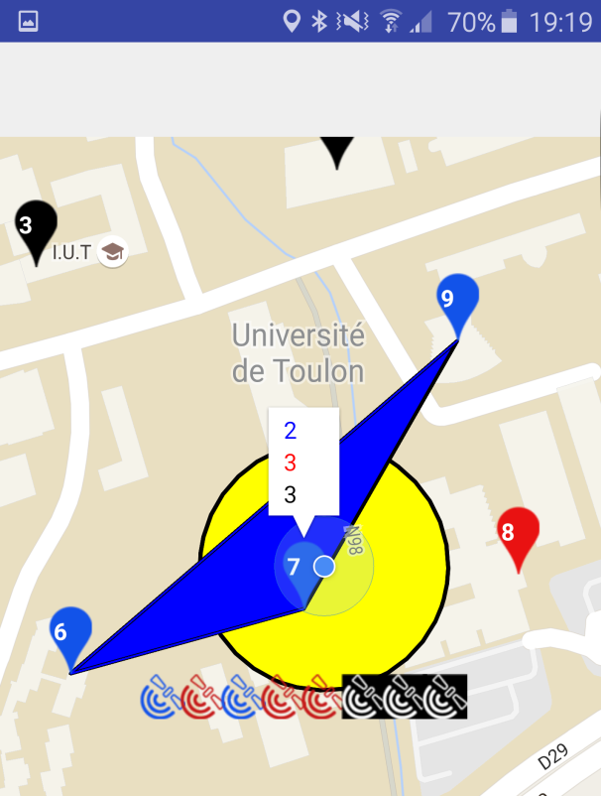

Slide 21
- Affichage & déplacement du joueur
- Début d’interaction avec les portails
- Création de lien

Slide 22
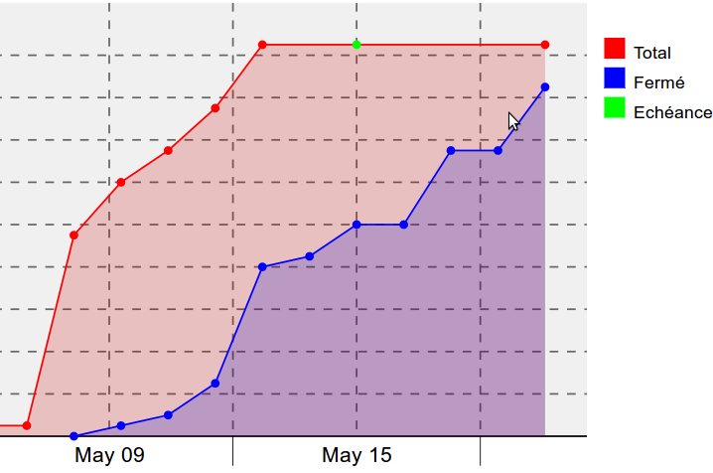

Slide 23
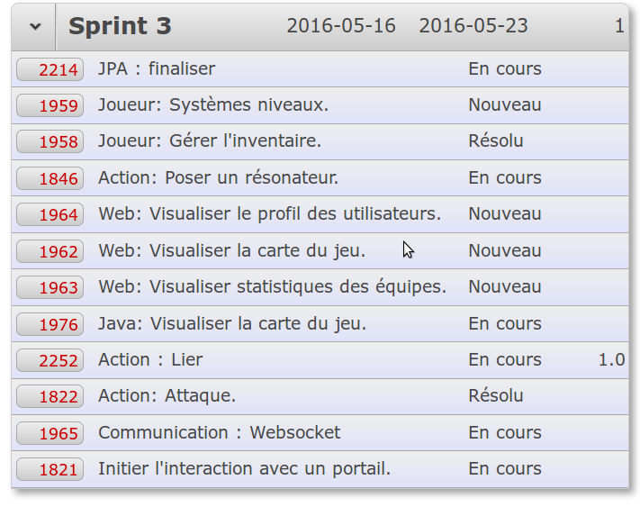
Sprint 3

